Slide 1


Somewhere
Team name
보내조
Team by 권효선, 엄하윤, 이윤빈, 민병학, 주성원

Slide 2
Somewhere
개발 목적
역할 분담
주요 기능
주요 기능 화면
느낀점
(아쉬운 점)

Slide 3
Somewhere
1. 개발 목적

Slide 4
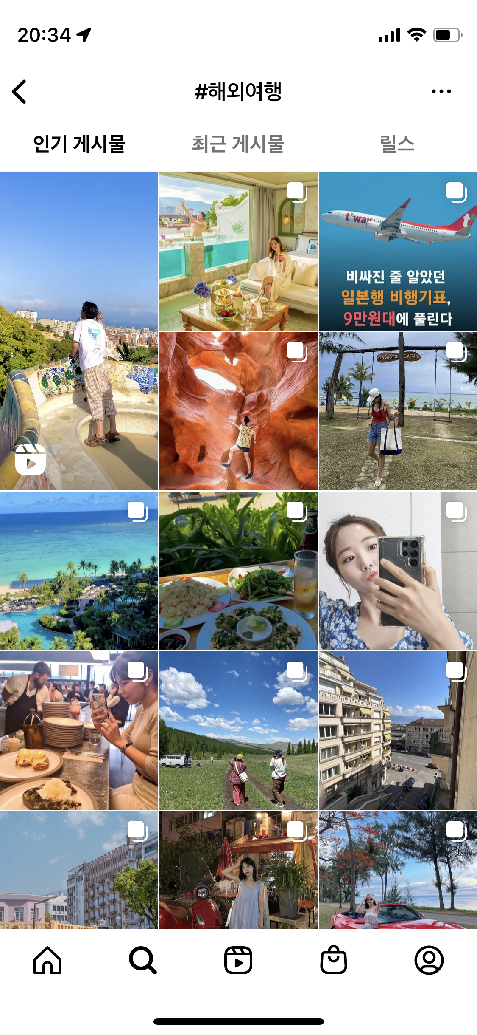
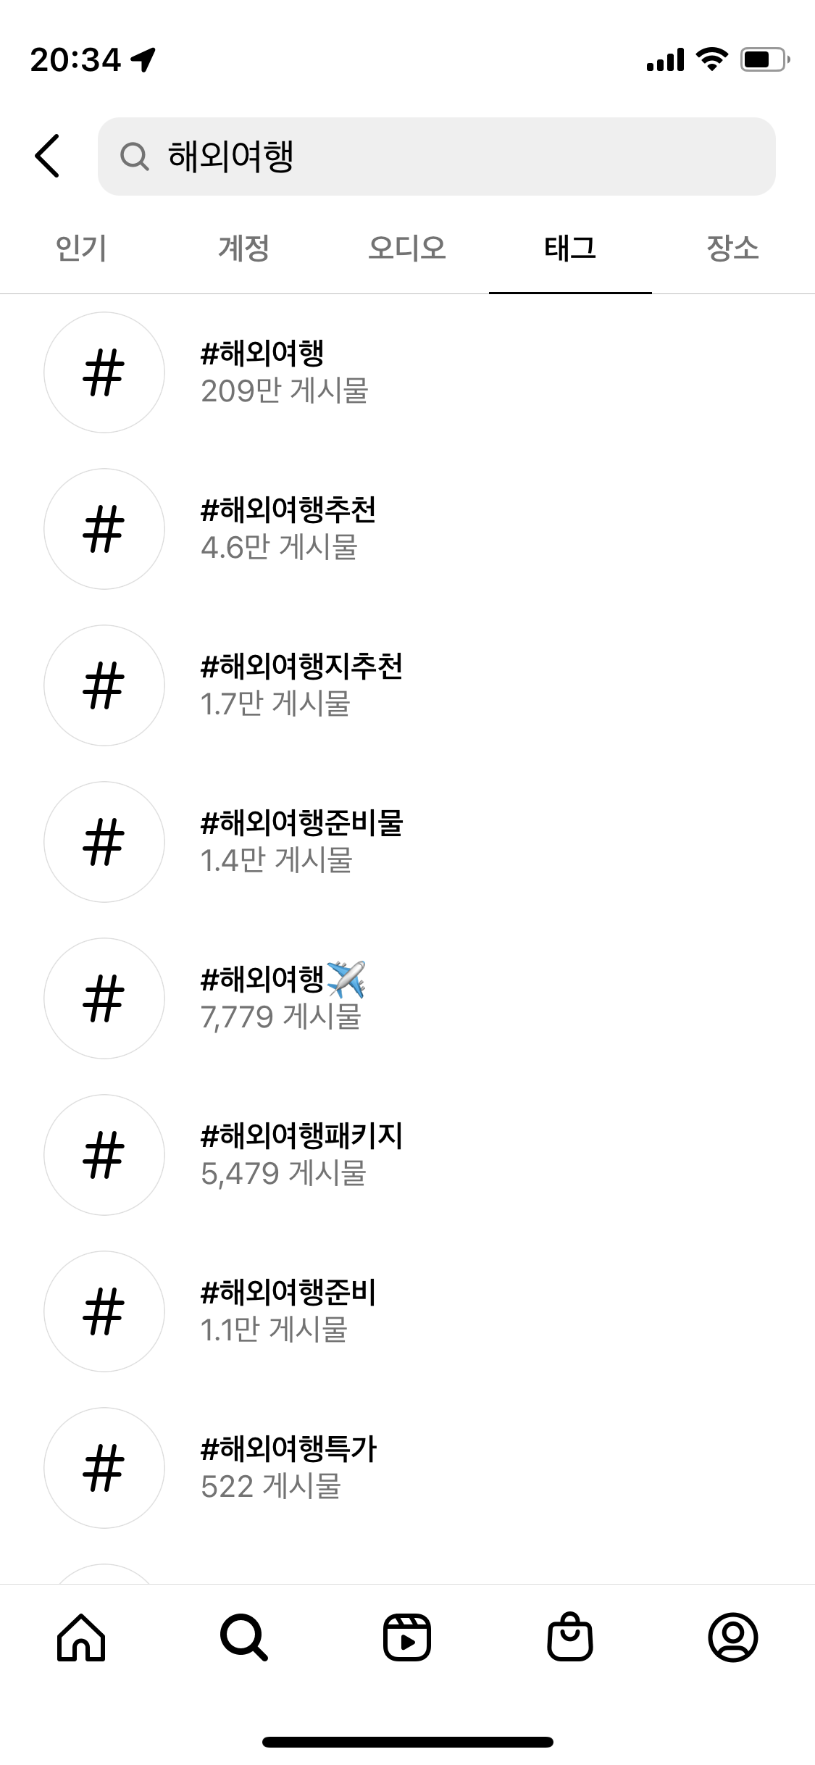
Somewhere

Slide 5
Somewhere
2. 역할 분담

Slide 6



Somewhere
권효선
이윤빈
엄하윤
키워드 페이지 담당
키워드 데이터 크롤링
키워드 CSS, html 디자인
- 드라이브 페이지 담당
- 드라이브 동영상 데이터 크롤링
드라이브 CSS, html 디자인
PPT 작성
- 세계지도 페이지 담당
세계지도 데이터 크롤링
세계지도 CSS, html 디자인

Slide 7


Somewhere
전체 front 담당
Somewhere 메인 페이지 디자인
Header, content, footer 디자인
Html, css, JavaScript, UI/UX 디자인
반응형 웹 구현
민병학
- 맵마커 담당
데이터 크롤링
프로젝트 발표
주성원

Slide 8
Somewhere
3. 주요 기능

Slide 9




Somewhere
프로그램 주요 기능
세계지도
키워드
맵마커
드라이브
SNS로 알아보는
추천 여행지 TOP5
전세계 한국인
관광객 수
방구석 드라이브
나라별 여행 단계

Slide 10





Somewhere
개발 도구 및 환경

Slide 11
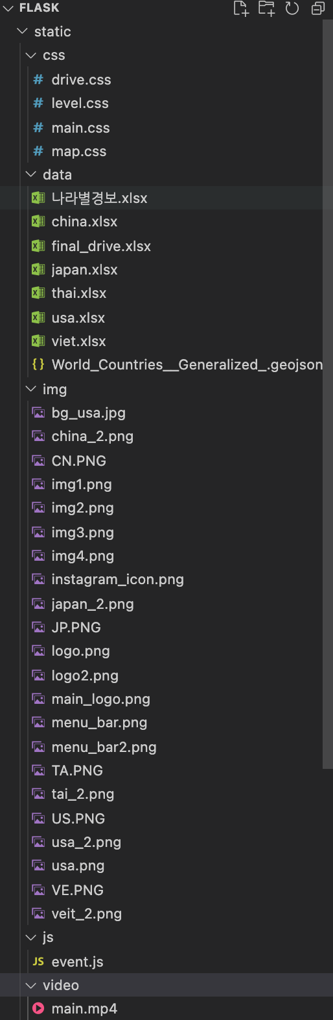
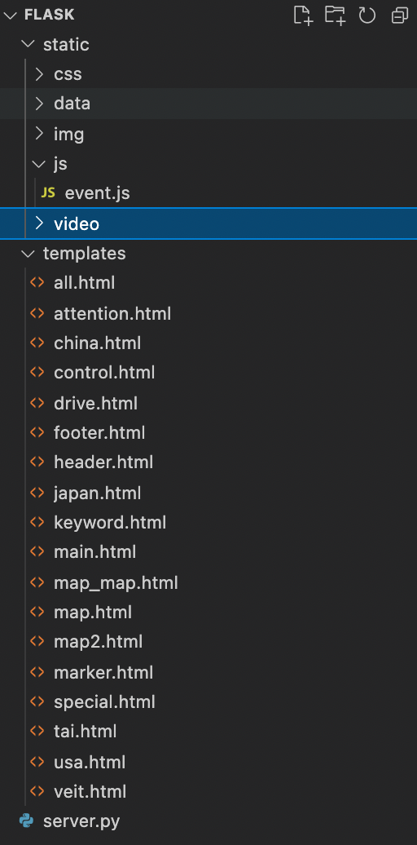
Somewhere
프로젝트 가시화
templates폴더 안에 main.html과 map.html 공용으로 사용, 그 외에 html파일은 개별 구현
static 폴더안에 css, data, img, js, video 폴더를 생성하여 관리
컨트롤러 역할을 하는 server.py를 실행
data폴더 안에 각각 크롤링한 데이터를 엑셀 파일로 만들어 저장

Slide 12
Somewhere
4. 주요 기능 화면

Slide 13
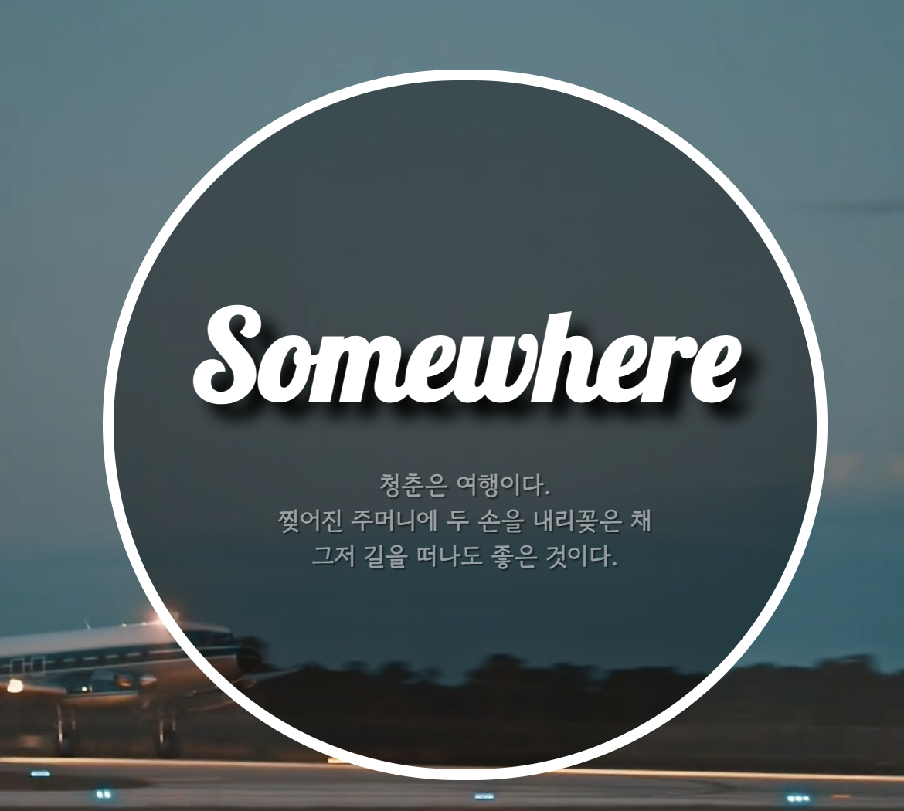
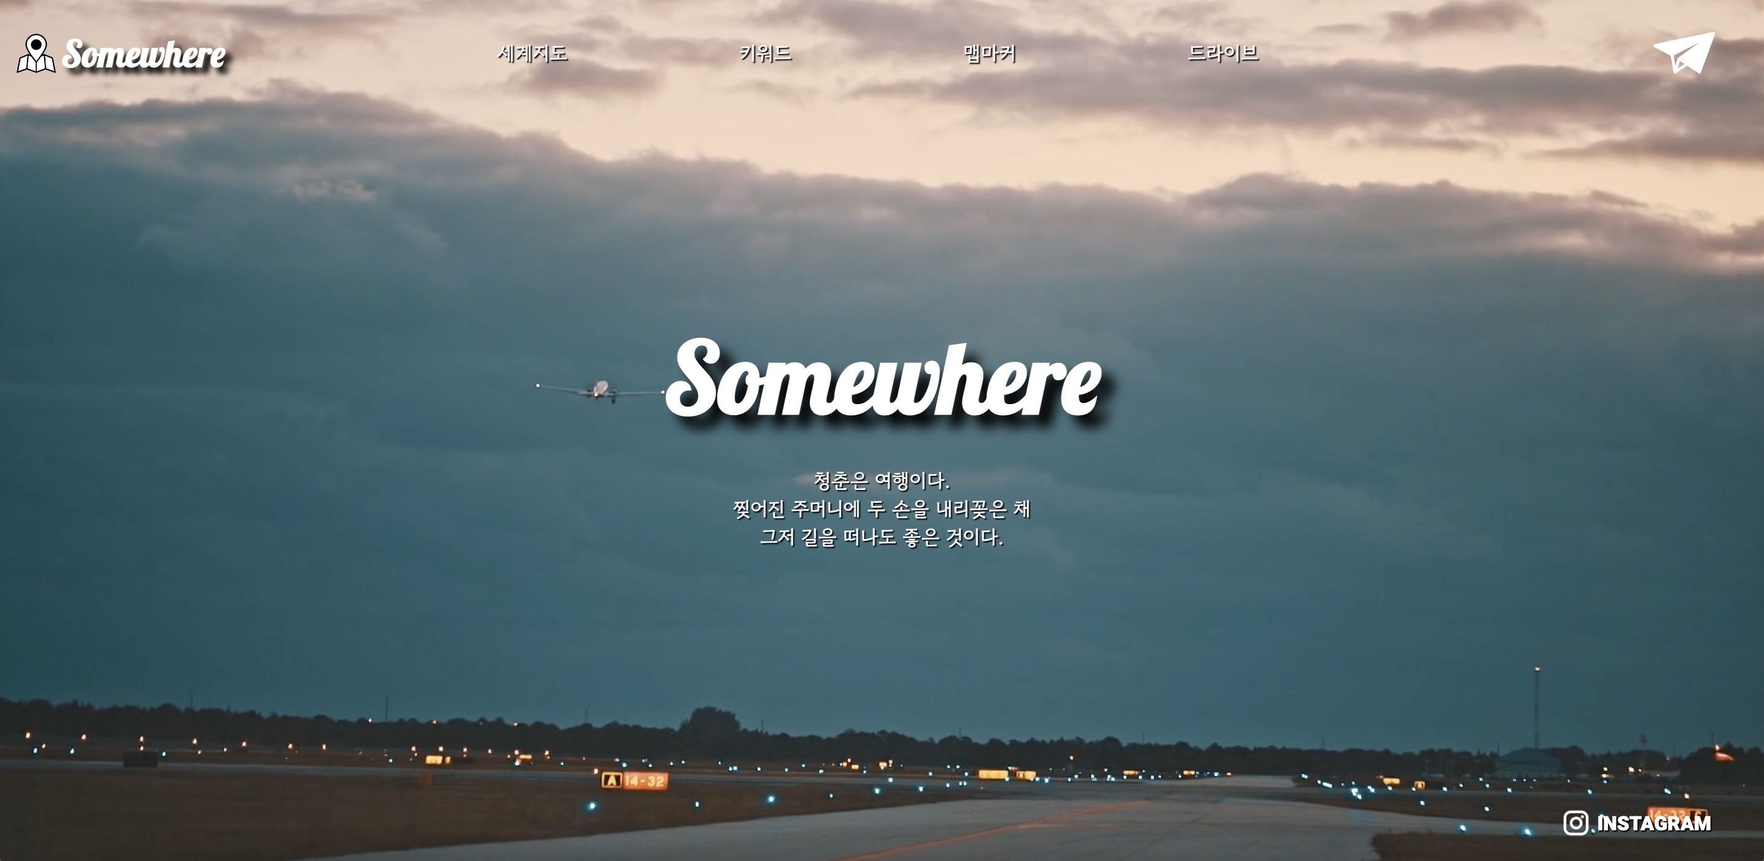

Somewhere
>> 메인
커서 누르면 세계지도 페이지로 이동

Slide 14
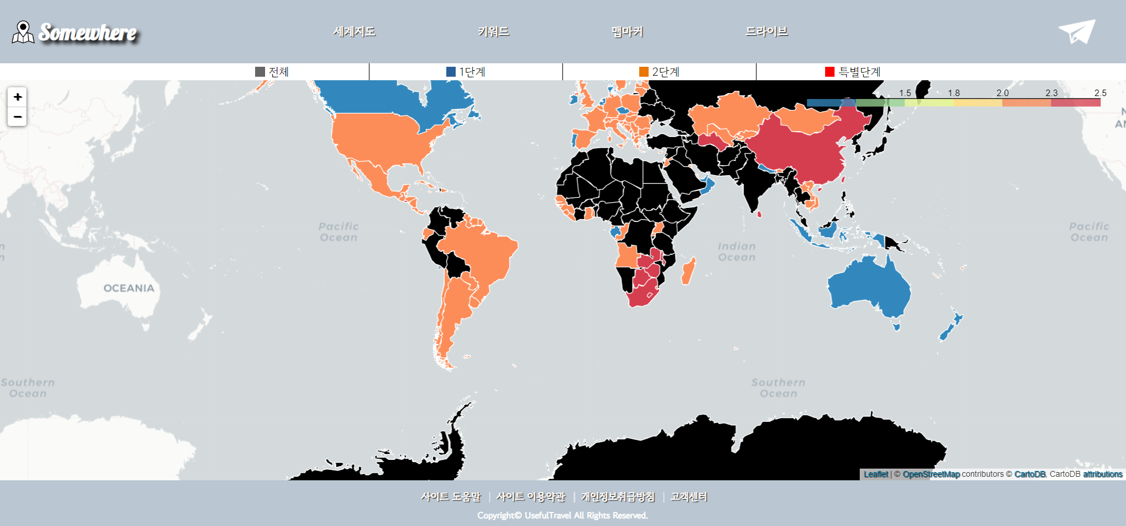
Somewhere
>> 세계지도
전체-1단계-2단계-특별단계 단계별로 지도화 하여 구현

Slide 15

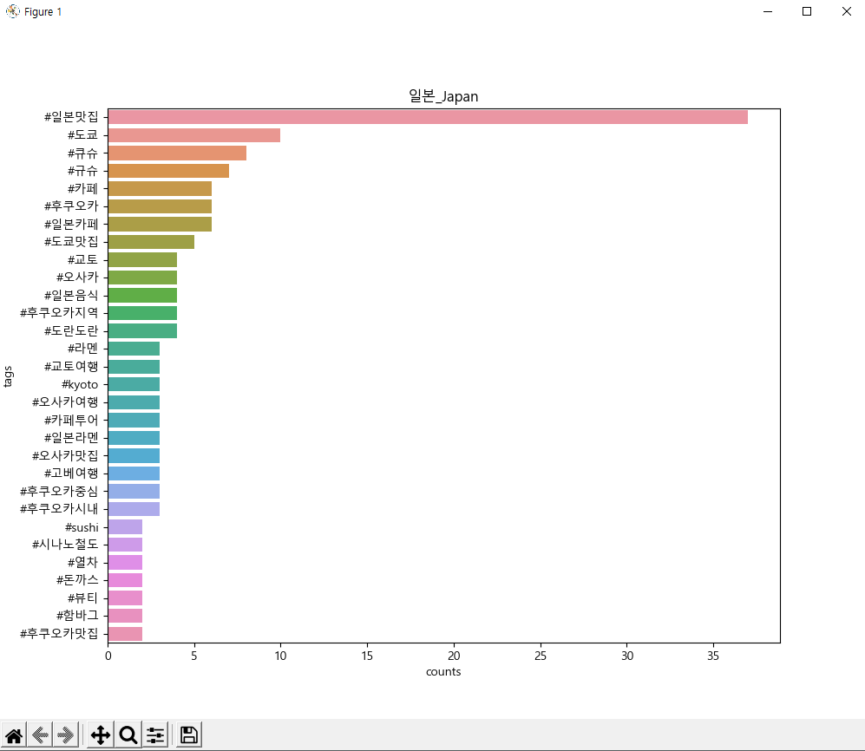
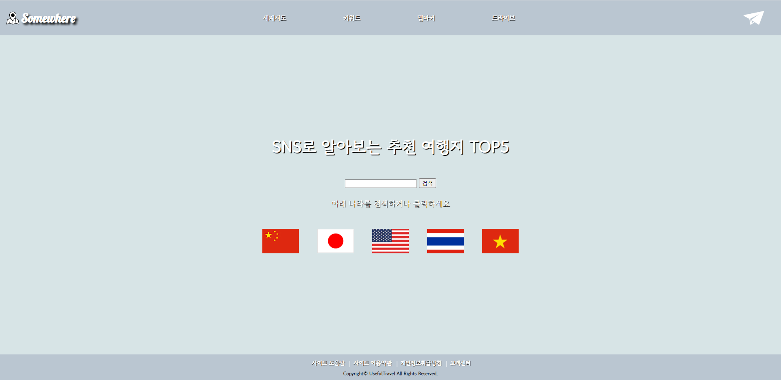

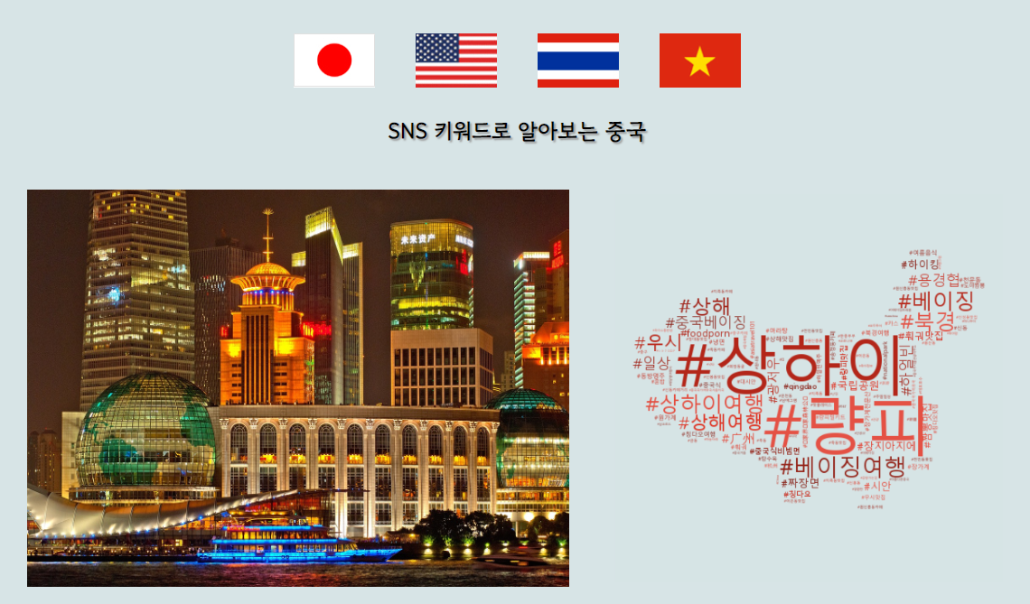

국기 클릭하면 그래프
Somewhere
>> 키워드

Slide 16
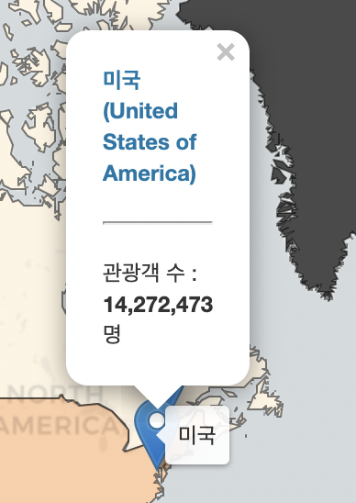
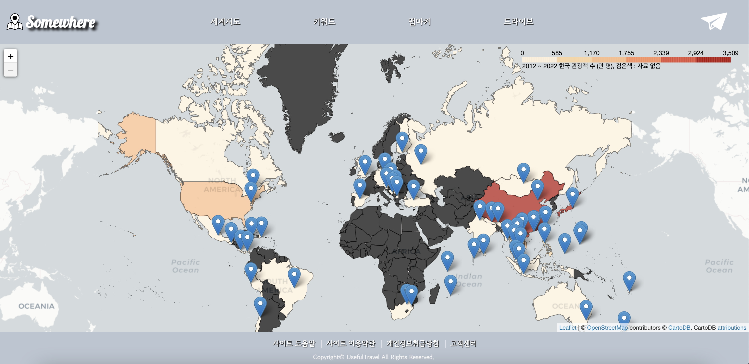
Somewhere
>> 맵 마커
각 나라의 마커를 누르면 한국인 관광객 수가 나타남

Slide 17
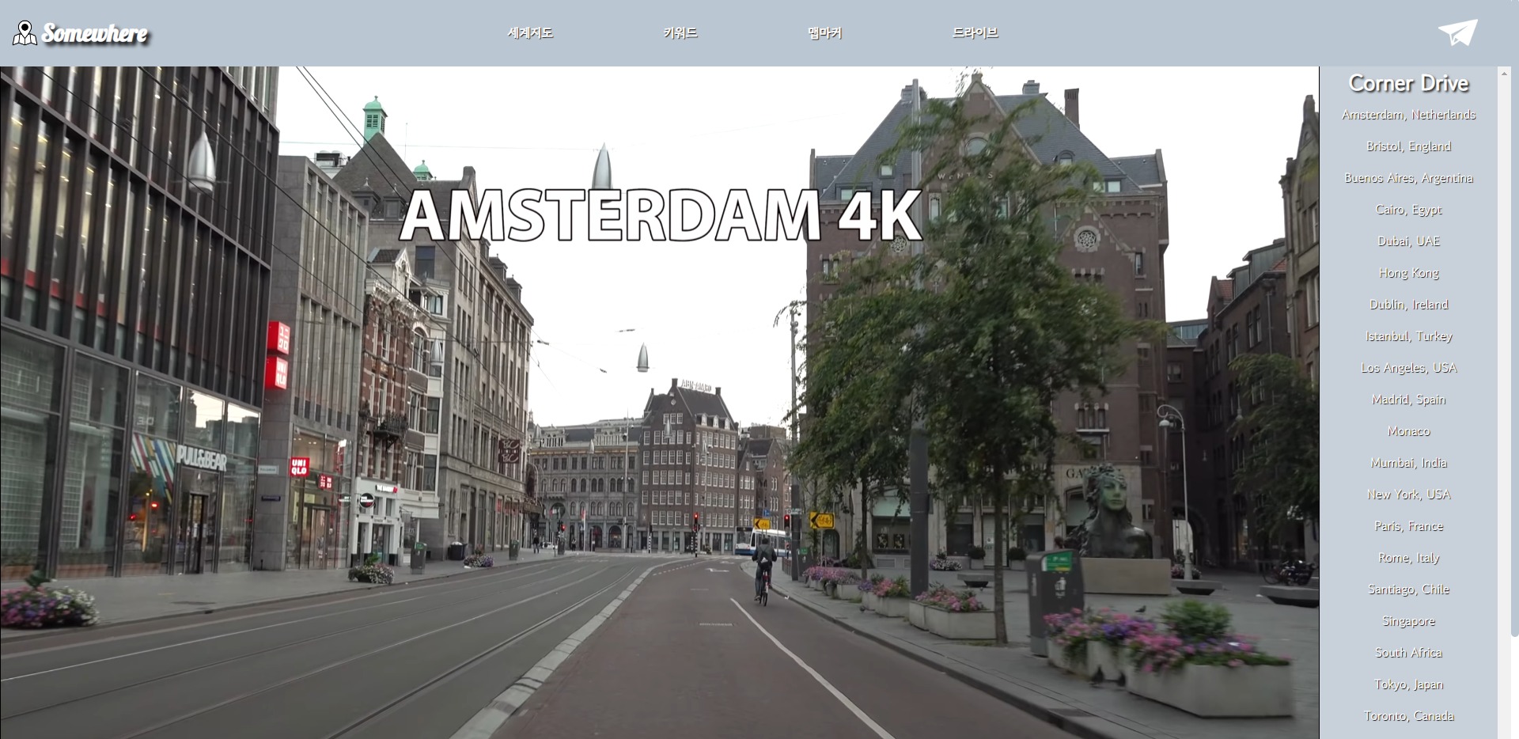
Somewhere
>> 드라이브
나라별 길거리를 여행 전 드라이브로 간접 체험하기

Slide 18
Somewhere
5. 느낀 점(아쉬운 점)

Slide 19
Somewhere
기간을 정해 데이터를 실시간으로 정제된 키워드를 보여주는 것을 하고 싶었지만,
정제된 데이터를 따로 엑셀화 하여 그 부분을 보여주는 것으로 끝남
권효선
지도에 안내를 위한
나라 목록 표시 등 구현하고
싶었지만, 여행가능 단계로
구분하는 정도로 끝남
더 많은 언어를 사용하지
못한 것의 아쉬움과
디테일한 부분을 더 추가하고
싶었음
이윤빈
엄하윤

Slide 20
Somewhere
여러 번의 취합으로 추가된 CSS를 바로 잡는데 어려움을 겪었고,
디테일한 부분을 더 추가하고 싶었음
민병학
마커 팝업 기능에 html 태그를 사용할 수 있어서 편리했지만, 더 많은 정보를 넣으면 맵 파일 자체가 무거워져서 빠른 사용이 어려워진다는 단점이 있었음. 환율 머신러닝으로 환율 관련 정보를 제공하려 했으나 시간 부족으로 하지 못한 것에 대한 아쉬움
주성원

Slide 21

Somewhere
전체적인 아쉬움과 느낀점
주제부터 발표까지 일주일이라는 시간으로는 부족하다고 느꼈지만,
Flask를 이용하여 웹 구현하는 부분을 스스로 알아보고 활용해보면서
배운 점이 많았고 더 노력해야겠다는 다짐을 함
취합하는 과정에서 헷갈리는 부분이 많았는데,
이 점은 깃허브를 더 공부하여 취합하는 과정을 간소화 해야 한다고 생각함

Slide 22

Somewhere
END

